Slide 1
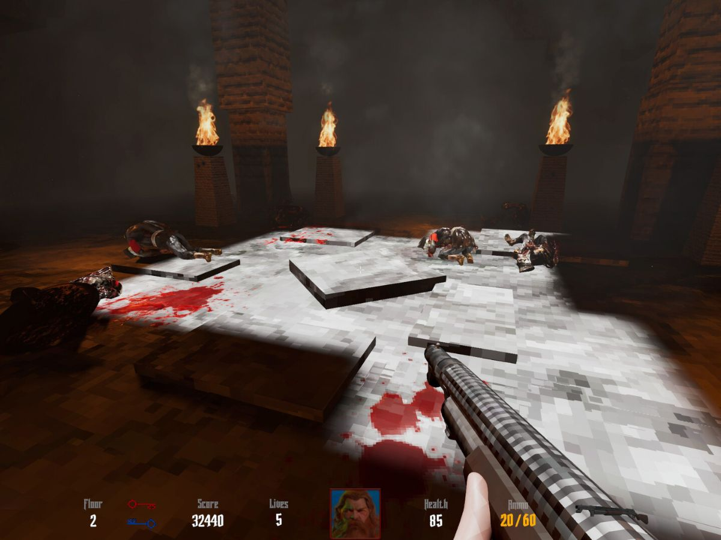
Horror FPS Játék
Raycasting Motor Pygame-ben
Egyedi raycasting FPS horror játék Pythonban
2025 | Projekt Bemutató
Python + Pygame + NumPy | Projektmunka

Slide 2
Tartalomjegyzék
01 Technológiai alapok — Raycasting motor, pályarendszer, játékosvezérlés
02 Játékmechanikák — Ellenségek, harcrendszer, ajtók és zseblámpa
03 Játékarchitektúra — Menürendszer, game loop, renderelési folyamat
A bemutató a horrorgame.py projektfájl alapján készült, amely egy teljes raycasting alapú horror FPS játékot valósít meg Pythonban, Pygame és NumPy könyvtárakkal. A prezentáció átfogja a renderelési motort, a játékmechanikákat és a szoftverarchitektúrát.
2

Slide 3
01
Technológiai alapok
Raycasting motor, pályarendszer és játékosvezérlés működése

Slide 4
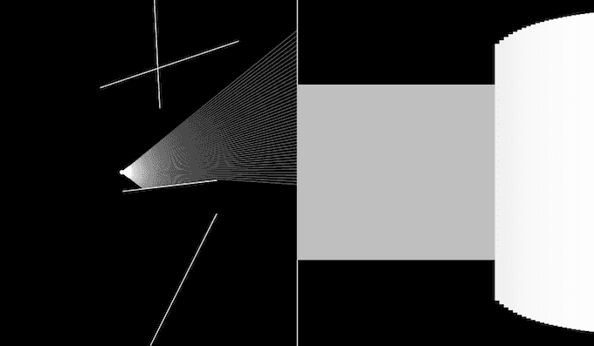
A raycasting motor valós idejű 3D-síkbelítést biztosít DDA algoritmussal
cast_rays() függvény: 720 sugár/frame, DDA algoritmus, z-buffer mélységi értékekkel.
Textúrázás: oszloponként, tex_coord alapján, pygame.transform.scale.
Textúrák: 1=fal (bwall.png), 2=ajtó (wood_door_01.png), 3=zárolt (locked_door.png).
Paraméterek: FOV=π/3 (60°), 720×480 felbontás, 60 FPS cél.
720
60°
60
Sugár/frame | DDA algoritmus
FOV (π/3 radián) | Látószög
FPS cél | clock.tick(60)
A DDA algoritmus működése: A sugár irányából számított delta_dist_x és delta_dist_y értékekkel lépésről lépésre halad a pályán. A side_dist változók tárolják a következő x és y grid-vonal távolságát. A kisebb távolság irányába lépve dönti el, hogy melyik faloldalt találja el a sugár. A z_buffer tömb minden pixeloszlophoz tárolja a legközelebbi fal távolságát, amit az ellenség-sprite-ok takarásának számításához használ a draw_enemy() függvény.
Forrás: horrorgame.py — cast_rays() függvény (sor 238-358)
4

Slide 5
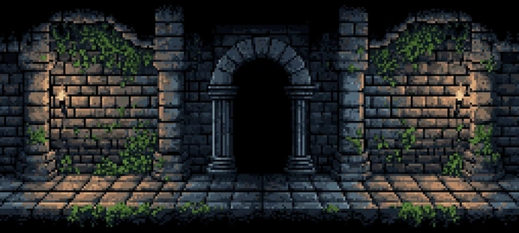
A 18×12-es NumPy pálya három szintes struktúrát és progresszív nehézséget biztosít
Szint | Ellenségek | HP értékek | Pozíciók | Megjegyzés
Alsó szint | Enemy, Enemy1 | 100, 200 | (3,15), (9,15) | Kezdőszint, gyenge ellenségek
Középső szint | Enemy2, Enemy3 | 300, 400 | (3,12), (9,12) | Közepes nehézség
Felső szint | Enemy4, Enemy5 | 500, 600 | (3,8), (9,8) | Erős ellenségek
Főellenség | Final Boss | 1000 | (6,3) | Minden ellenség legyőzése után nyílik
Játékos | — | 250 (max 250) | (6, 16.5) | Kezdőpozíció, 250° szög
Pálya reprezentáció: world_map NumPy tömb, 1=fal, 0=üres, 2=ajtó, 3=zárolt.
Ütközés: PLAYER_RADIUS=0.2, is_walkable() ellenőrzi a falakat és ajtókat.
Mozgás: WASD + egér (dx*0.002 szögváltoztatás), can_move() négy irányú ellenőrzés.
Progresszív nehézség: Az ellenségek HP-ja szintenként duplázódik (100→200→300→400→500→600), a főellenség 1000 HP-val rendelkezik. A zárolt ajtók rendszere biztosítja, hogy a játékos nem tudja kikerülni a harcokat.
Forrás: horrorgame.py — world_map, is_walkable(), can_move() (sor 20-178)
5

Slide 6
02
Játékmechanikák
Ellenségek, harcrendszer, ajtórendszer és zseblámpa effekt

Slide 7
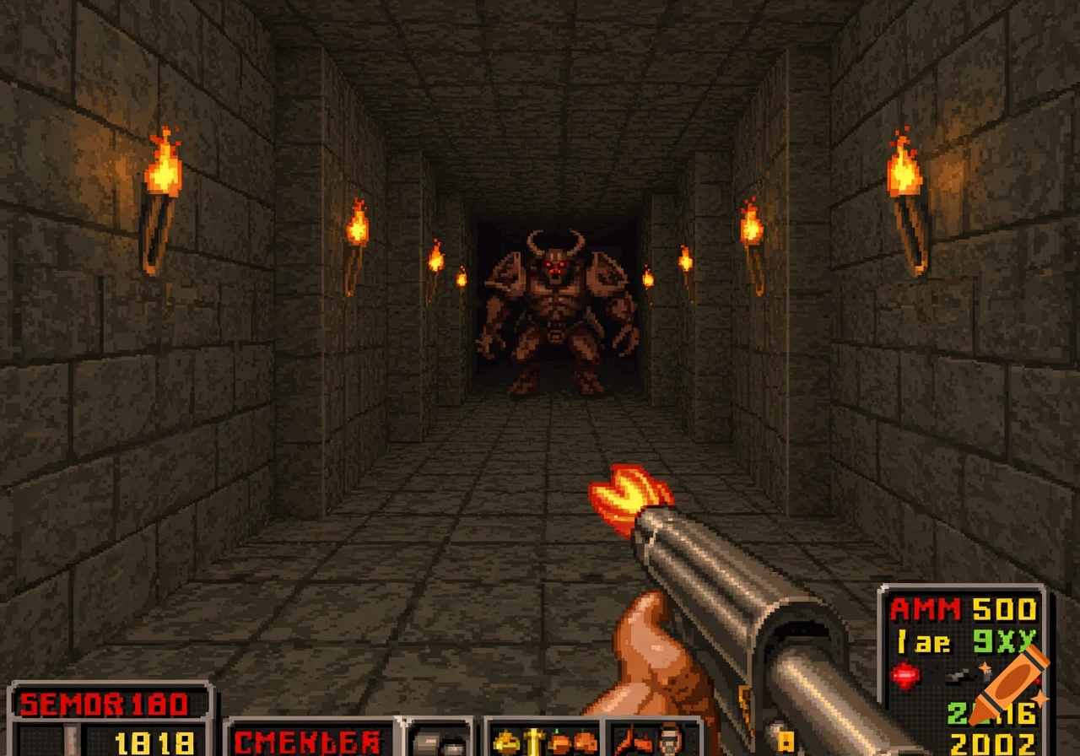
Hét egyedi ellenség progresszív HP-értékekkel és sprite-alapú megjelenítéssel
Ellenség | HP | Pozíció | Textúra
Enemy | 100 | (3, 15) | enemy_idle.png
Enemy1 | 200 | (9, 15) | ZOMBE1.png
Enemy2 | 300 | (3, 12) | enemy2.png
Enemy3 | 400 | (9, 12) | org.png
Enemy4 | 500 | (3, 8) | enemy4.png
Enemy5 | 600 | (9, 8) | enemy5.png
Final Boss | 1000 | (6, 3) | finalboss.png
Sprite megjelenítés: Az ellenségek draw_enemy() függvénnyel jelennek meg. A távolságból számított méret: min(800/(dist+0.1), HEIGHT). A z_buffer alapján takarás — ha dist > z_buffer[screen_x], az ellenség nem látható. A látószög-ellenőrzés: abs(angle) > π/4 esetén nem renderelődik. Minden ellenség felett dinamikus HP-csík jelenik meg (draw_enemy_hp_bar): zöld (>60%), narancssárga (30-60%), piros (<30%).
7
1000
π/4
Ellenség | Egyedi textúrákkal
Főellenség HP | Progresszív nehézség
Látószög határ | Sprite megjelenítés
Támadó animáció: Minden ellenségnek van idle és shoot állapota. Támadáskor enemy_state="shoot", és enemy_shoot_img-re vált a textúra, 10 frame-ig.
Forrás: horrorgame.py — draw_enemy(), draw_enemy_hp_bar() (sor 361-892)
7

Slide 8
Kétféle támadási mód — lövés sugárvetéses találattal és közelharc nagyobb sebzéssel
Lövési rendszer (shoot)
Közelharci rendszer (melee)
Sebzés: 25 HP/ lövés
Találatdetektálás: abs(angle_diff) < 0.1, majd sugárvetés fal-ellenőrzés
Vizuális effektek: shoot_flash=5, gun_shake random rezgés, gun sprite váltás
Aktiválás: bal egérgomb (MOUSEBUTTONDOWN)
Sebzés: 50 HP / támadás
Hatótáv: 1.5 egység (dist < 1.5)
Működés: Minden élő ellenségre ellenőrzi a távolságot, sebez
Aktiválás: F billentyű (KEYDOWN K_f)
HP rendszer és színváltás
Alap HP: 250 (player_max_hp), draw_hp_bar() 300px széles sáv.
Színek: Zöld (>60%), narancssárga (30-60%), piros (<30%).
HP bónusz: Minden ellenség halálakor player_max_hp növekszik.
Stratégiai döntés: A lövés biztonságosabb távolról (25 sebzés), a közelharc kétszeres sebzést okoz (50), de veszélyesebb. A játékosnak mérlegelnie kell a támadási módot az ellenség HP-ja és saját állapota alapján.
Forrás: horrorgame.py — shoot(), melee_attack(), draw_hp_bar() (sor 394-932)
8

Slide 9
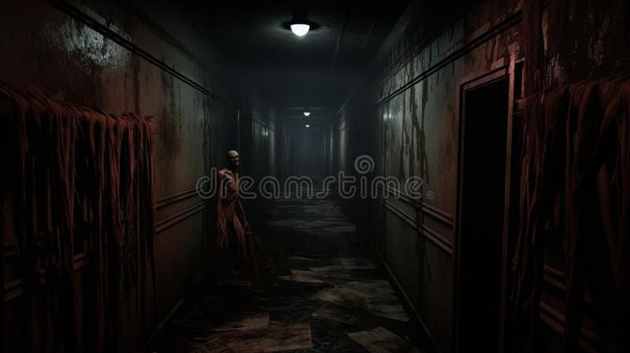
Animált ajtórendszer és dinamikus zseblámpa effekt fokozza a horror hangulatot
Ajtórendszer működése
Zseblámpa effekt (draw_flashlight)
Adatszerkezet: doors{(x,y): 0.0-1.0}, door_states 4 állapot.
Animáció: DOOR_SPEED=0.03/frame, 0.8 felett járható.
Zárolt ajtók: check_locked_doors() oldja fel az ellenség-halálakor.
Interakció: E billentyú, toggle nyitás/zárás.
Sugár: FLASHLIGHT_LENGTH=429 pixel.
Sötétedés: t^1.7 + 70*(1-t)^4 boost, step=4.
Hatás: Középen világos, peremen sötét, SRCALPHA overlay.
Cél: Korlátozott látótávolság, horror hangulat.
Ellenség | Feloldja | Ajtó pozíció
Enemy1 halála | enemy2 ajtó | (4, 11) bal közép
Enemy3 halála | enemy4 ajtó | (4, 7) bal felső
Enemy5 halála | final_left + right | (5,5) és (6,5)
world_map[y][x] | 3 → 2 | Zárolt → nyitható
Progresszív ajtófeloldás: A játékos az alsó szintről indul, és minden szint teljesítése után automatikusan kinyílik a következő szintre vezető ajtó. A főellenség szobája csak az utolsó ellenség legyőzése után válik elérhetővé.
Forrás: horrorgame.py — update_doors(), check_locked_doors(), draw_flashlight() (sor 180-152)
9

Slide 10
03
Játékarchitektúra
Menürendszer, game loop és renderelési folyamat

Slide 11
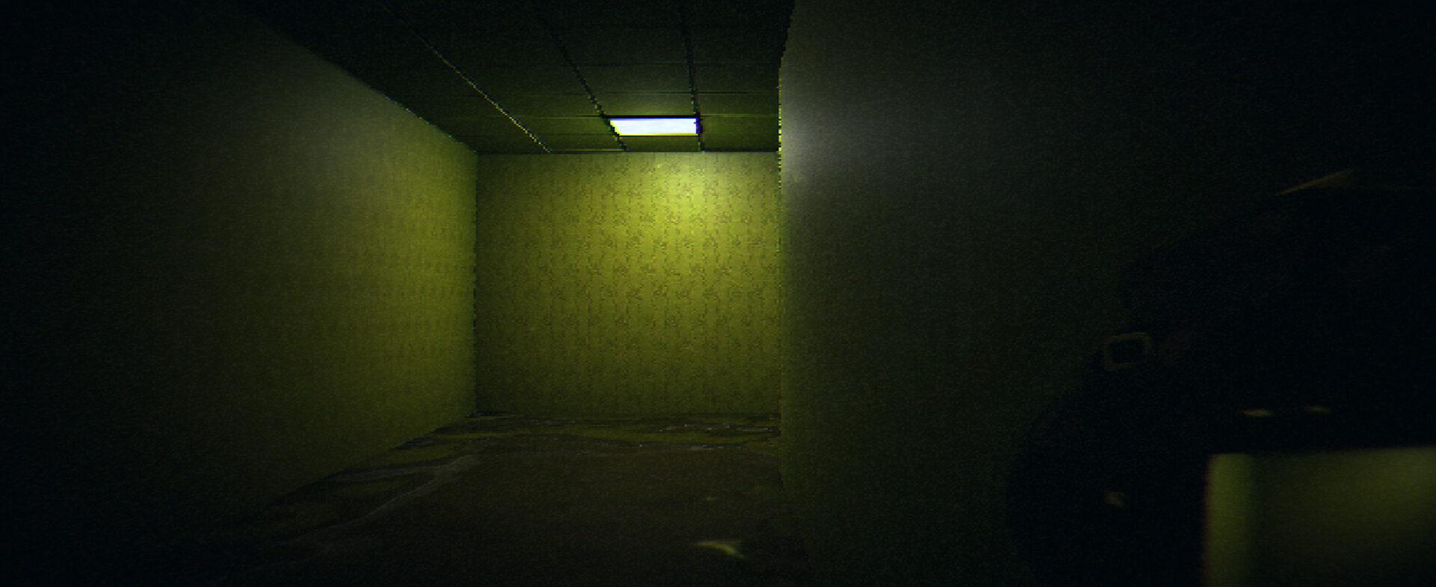
Menürendszer három móddal és 60 FPS-es game loop biztosítja a folyamatos élményt
Menürendszer (game_state)
Renderelési sorrend
"menu" — 3 opció: singleplayer, multiplayer, exit. Nyíl+Enter, kiemelt sárga.
"game" — Teljes játékmenet WASD+egér vezérléssel, ESC=menü.
"multiplayer" — "coming soon" üzenet (placeholder).
Események: MOUSEBUTTONDOWN→shoot, K_f→melee, K_e→ajtó.
1. screen.fill() háttér törlés
2. Ég (70,120,200) + föld (50,50,50)
3. cast_rays() falak és ajtók
4. check_locked_doors() ajtófeloldás
5. draw_enemy[1-5,final]() sprite-ok
6. draw_flashlight() + draw_hp_bar()
7. Célkereszt + fegyver + shoot_flash
Ellenség | Sebzés | Cooldown | Találati % | HP bónusz
Enemy | 10 | 90 frame | 50% | max HP 300
Enemy1-3 | 20-40 | 30 frame | 50% | +50 HP
Enemy4-5 | 30-45 | 20-30 frame | 50% | +50 HP
Final Boss | 60 | 30 frame | 50% | —
Game loop: while running → clock.tick(60) → event kezelés → logika → render → pygame.display.flip(). A gun_shake_x/y 0.85-szörös fade-outtal csillapodik frame-ről frame-re.
Forrás: horrorgame.py — fő game loop (sor 1247-1467)
11

Slide 12
Köszönjük a figyelmet!
Horror FPS Játék — Raycasting Motor Pygame-ben
Python + Pygame + NumPy | Egyedi raycasting renderelő
Projektmunka 2025
horrorgame.py | Raycasting | Pygame | NumPy

